Slide 1
화면 설계서
Short U project

Slide 2
목차
1. 정보 구조 설계(IA)
- 사용자 흐름 분석
메뉴 구조 설계
화면 목록 작성
2. 와이어프레임
3. 기능 정의
- 화면 별 기능 명세
데이터 정의
예외 처리 정의(오류)

Slide 3
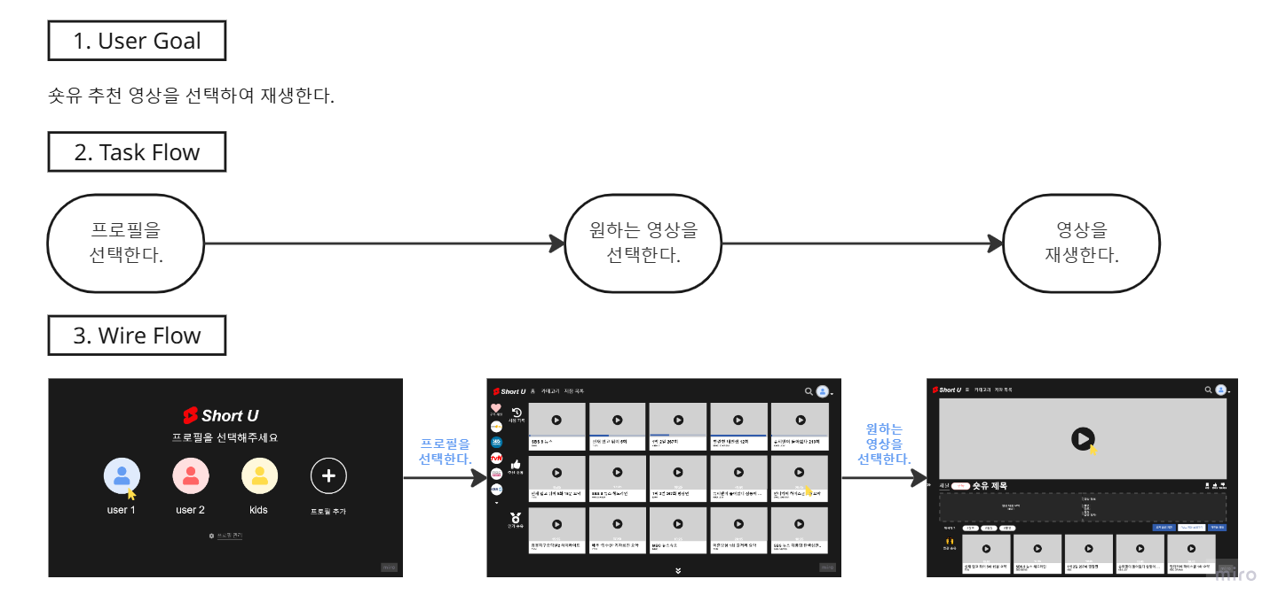
사용자 흐름 분석

Slide 4
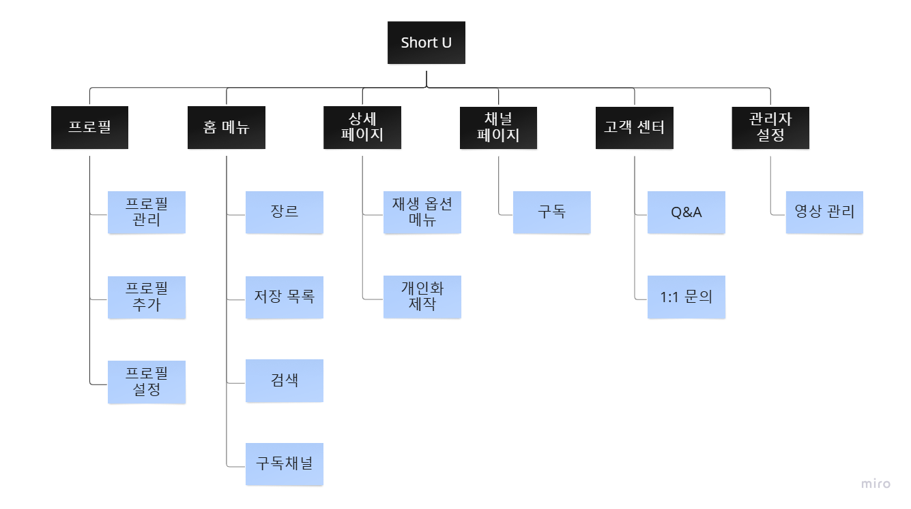
메뉴구조도

Slide 5
화면 목록
대메뉴 | 중메뉴 | Page title | Description | Type | 비고 /Related ID
프로필 선택 | 프로필 선택 | 프로필 선택 | 프로필 선택 | Page
 | 프로필 추가 | 프로필 추가 팝업 | 프로필 추가 팝업 | Popup
프로필 관리 및 설정 | 프로필 관리 | 프로필 관리 | 프로필 관리 및 추가 | Page
 | 프로필 설정 | 프로필 설정 | 프로필 편집 및 설정 | Page
 | 프로필 설정 | 프로필 편집 | 프로필 정보 수정, 잠금, 키즈 설정 | Popup
 | 프로필 설정 | 맞춤 설정 | 언어, 자막, 재생 설정, 시청 기록 메뉴 | Page | 미확정
 | 프로필 설정 | 기타 팝업(4개) | 맞춤 설정 메뉴 팝업 | Popup | 미확정
홈 | 홈 | 프로필 홈 | 영상 목록 및 메뉴 | Page
 | 메뉴 | 드롭다운 메뉴(2개) | 카테고리, 프로필 메뉴 | Drop down
 | 저장 목록 | 저장 목록 | 저장, 좋아요한 영상 확인 | Page
 | 검색 | 검색 | 검색 결과 | Page
영상 상세 | 영상 상세 | 상세 페이지 | 영상 정보, 옵션 메뉴, 연관 영상 목록 | Page
 | 개인화 메뉴 | 기타 팝업 | 영상 개인화 제작 요청 팝업 | Popup
 | 영상 재생 | 영상 재생 | 영상 재생 화면 | Page
채널 | 구독 채널 | 채널 상세 | 채널 정보 및 영상 | Page
고객 센터 | 고객 센터 | 고객 센터 | 문의, Q&A | Page
관리자 설정 | 영상 관리 | 영상 관리 | 영상 목록 및 정보 수정 | Page

Slide 6
2. 와이어프레임
https://miro.com/app/board/uXjVIJRD0YI=/?share_link_id=280423256270

